Slide 1
Staub auf Baustellen
- Neue Regelungen und die Umsetzung in die Praxis

Slide 2
Absenkung des AGW für A-Staub
Vorgehensweise der BG BAU
Aktionsprogramm „Staubminimierung beim Bauen“
Staub – Wo liegt die Herausforderung?

Slide 3

Am Bau hohe Staubbelastungen
  Abbrucharbeiten
  Umbauarbeiten
  Stemm-, Schleif-, und Fräsarbeiten
  Putzarbeiten,
  Abschlagen von alten Putzen
  Verdichtungsarbeiten
  Anrühren von Trockenmörtelmassen
  Baustoffrecyclinganlagen
  Strahlarbeiten
  Reinigungsarbeiten

Slide 4
Staub – was wird wie tief eingeatmet?
E-Staub
Einatembarer Staub, alles was eingeatmet werden kann
A-Staub
Gelangt bis in die Alveolen
< 1 µm
Abbildung: Bayrisches Staatsministerium für Umwelt und Gesundheit

Slide 5
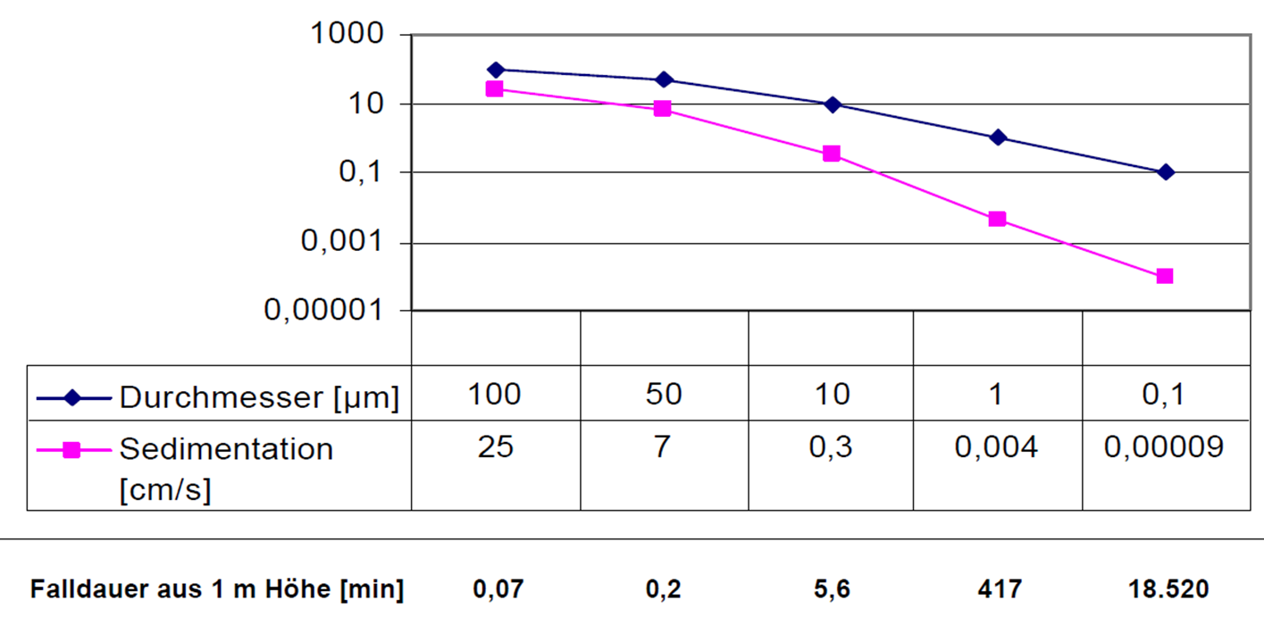
Schwebeverhalten von Stäuben
nach: Guldner (2002)

Slide 6
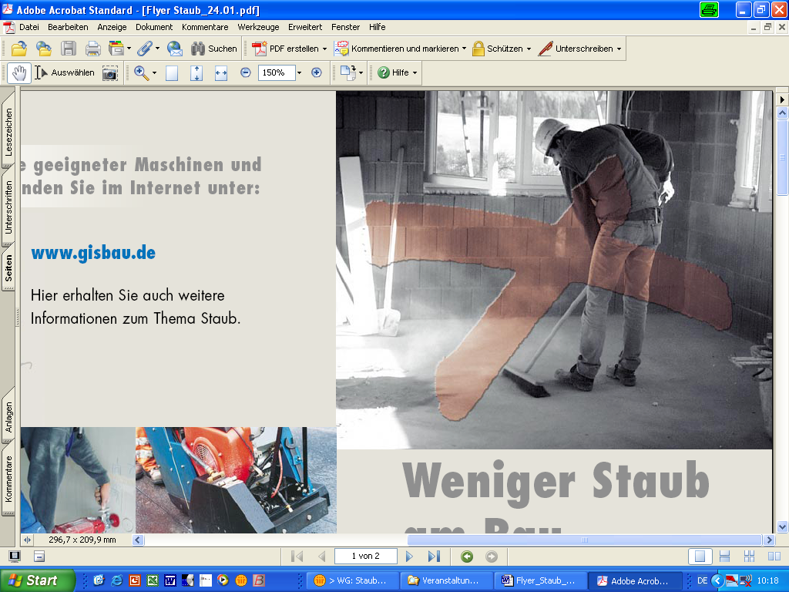
Schwebeverhalten von Stäuben

Slide 7
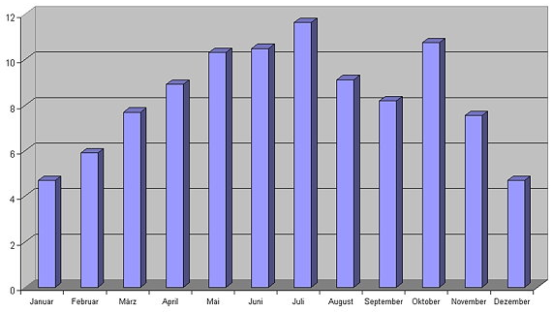
Historischer Hintergrund Mineralischer Staub
Erster Grenzwert 1973 8 mg/m³
herabgesetzt 1983 6 mg/m³
festgelegt als Jahresmittelwert
Regelwerke:
1973 - 1999 UVV „Gesundheitsgefährlicher Mineralischer Staub“

Slide 8
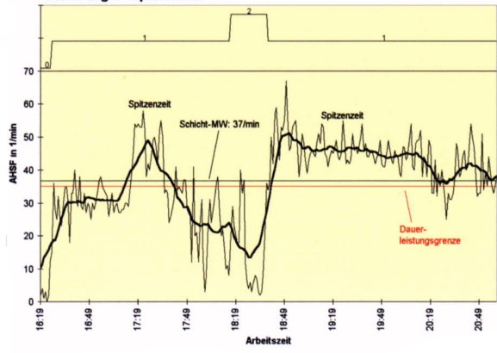
Entwicklung Mineralischer Staub
seit 01.10.2001 A – Staub 3 mg/m³
E – Staub 10 mg/m³
festgelegt als Schichtmittelwerte
Regelwerke:
2002 – 2006 BGR 217 „Umgang mit mineralischen Staub“
2006 – 2010 BGI 5047 „Mineralischer Staub“
2010 – TRGS 559 „ Mineralischer Staub“
2001

Slide 9
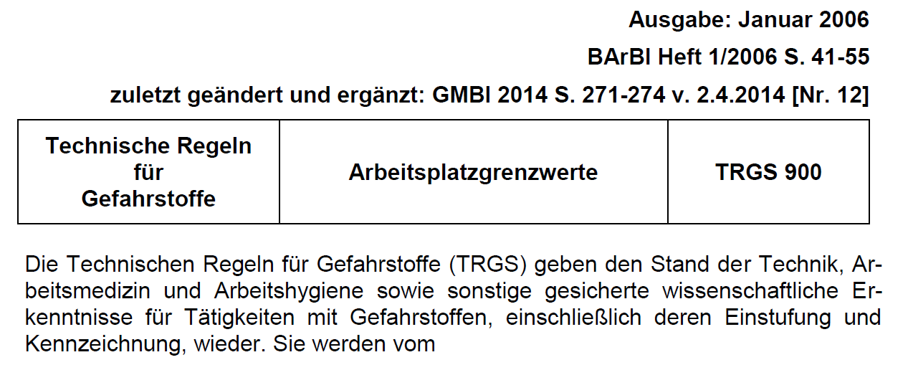
Der „neue“ allgemeine Staubgrenzwert (ASGW)
Im November 2013 hat der Ausschuss für Gefahrstoffe (AGS) beschlossen, den Arbeitsplatzgrenzwert (AGW) für A-Staub von
bisher 3 mg/m³ auf 1,25 mg/m³ abzusenken.
Der neue Grenzwert ist mit seiner Bekanntmachung in der TRGS 900 in Kraft getreten.
seit
April 2014
in Kraft

Slide 10

Umdenken statt unterschätzen …

Slide 11
Staub in der Bauwirtschaft
Der ‚wichtigste‘ Staub der Bauwirtschaft – Quarzstaub
überall vorhanden;
Tätigkeiten oder Verfahren, bei denen Beschäftigte alveolengängigen Quarzstäuben ausgesetzt sind,
sind als krebserzeugend eingestuft (TRGS 906).
Seit Mitte 2015 hat Quarz einen Beurteilungsmaßstab
(0,05 mg/m³)

Slide 12
Staub-Konzentrationen in der Bauwirtschaft
A-Staub Quarzstaub
Pflaster trocken schneiden 19,2 mg/m³ 5,5 mg/m³
Trockenbau, schleifen 28,9 mg/m³ 0,2 mg/m³
Trocken Kehren 8,4 mg/m³ 0,4 mg/m³
Bohren in Beton 7,0 mg/m³ 2,2 mg/m³
Putz abschlagen 9,1 mg/m³ 0,4 mg/m³
Kabine von Baumaschinen, offen 4,2 mg/m³ 0,4 mg/m³

Slide 13
Staubminderung in der Bauwirtschaft ist möglich!
A-Staub Quarzstaub
Pflaster trocken schneiden 19,2 mg/m³ 5,5 mg/m³
Trockenbau, schleifen 28,9 mg/m³ 0,2 mg/m³
Trocken Kehren 8,4 mg/m³ 0,4 mg/m³
Bohren in Beton 7,0 mg/m³ 2,2 mg/m³
Putz abschlagen 9,1 mg/m³ 0,4 mg/m³
Baumaschinenkabine, offen 4,2 mg/m³ 0,4 mg/m³
Pflaster nass schneiden 1,25 - 3 mg/m³ <0,1 mg/m³
Trockenbau, schleifen mit Absaugung ok ok
Reinigen mit Bau-Entstaubern ok ok
Bohren in Beton mit Absaugung ok ok
Putz abschlagen mit Luftreiniger 1,25 – 3 mg/m³ <0,1 mg/m³
Baumaschinenkabine, geschlossen ok ok

Slide 14
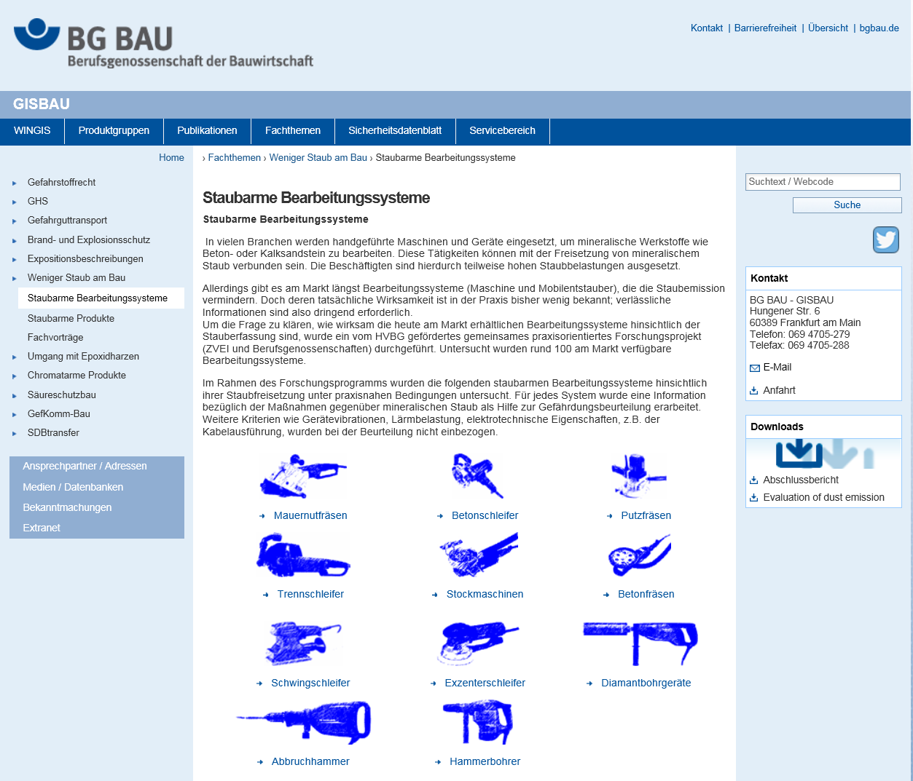

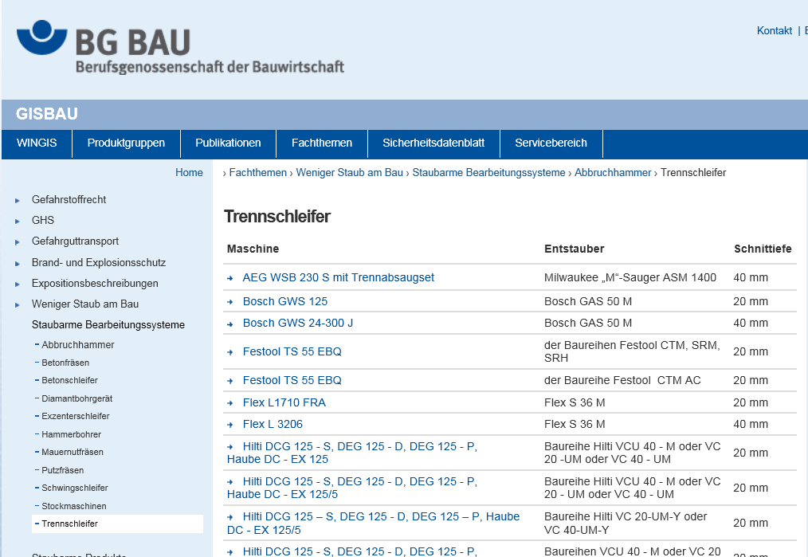
Alle Informationen im Internet verfügbar …

Slide 15
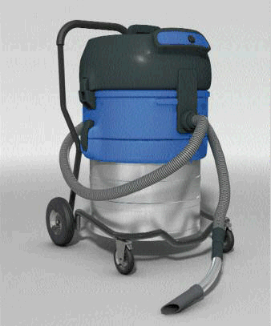

Bau-Entstauber zum Einsatz auf Baustellen
Aufsaugen von Liegestäuben
Stauberfassung
von Bearbeitungssystemen
Bau-Entstauber

Slide 16
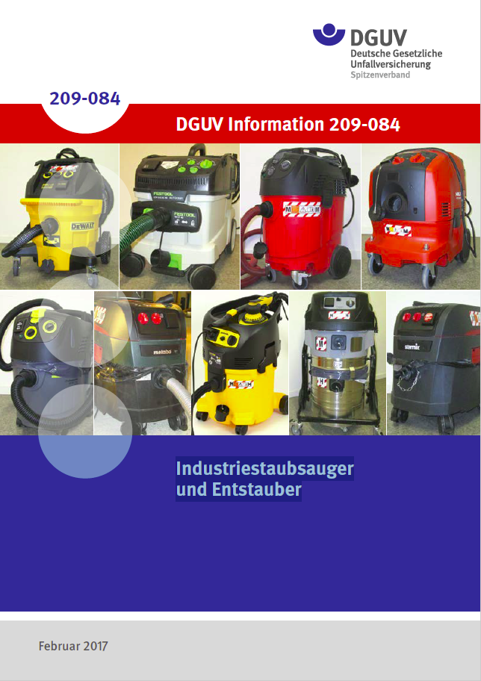
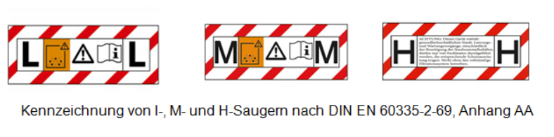
Bau-Entstauber zum Einsatz auf Baustellen
Kein Einsatz von Entstaubern der Staubklasse L auf Baustellen

Slide 17
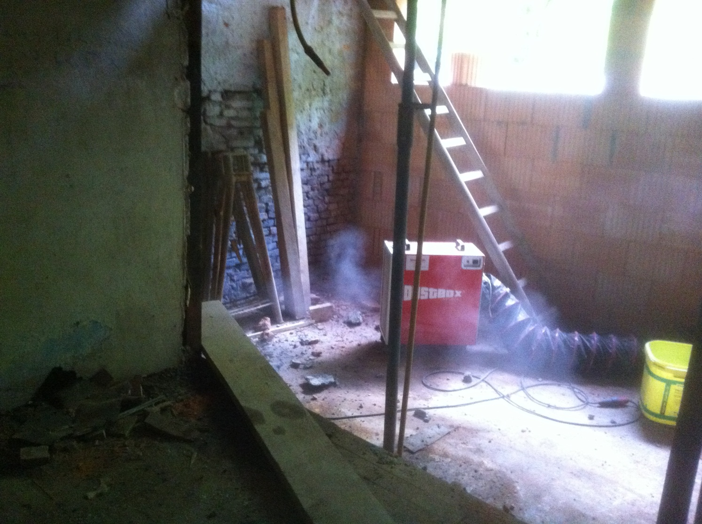
Luftreiniger für die Bauwirtschaft (mobiler Einsatz)
Mindestens Staubklasse M !
Mit Ansaug-/Abluftschlauch verwenden
Förderung durch die BG BAU für Mitglieds- betriebe

Slide 18
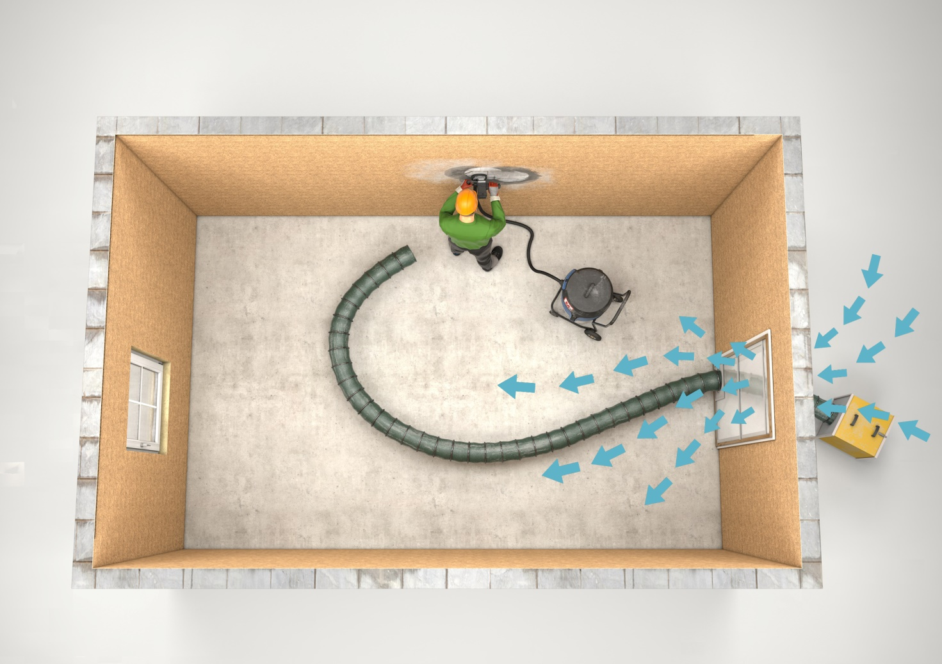
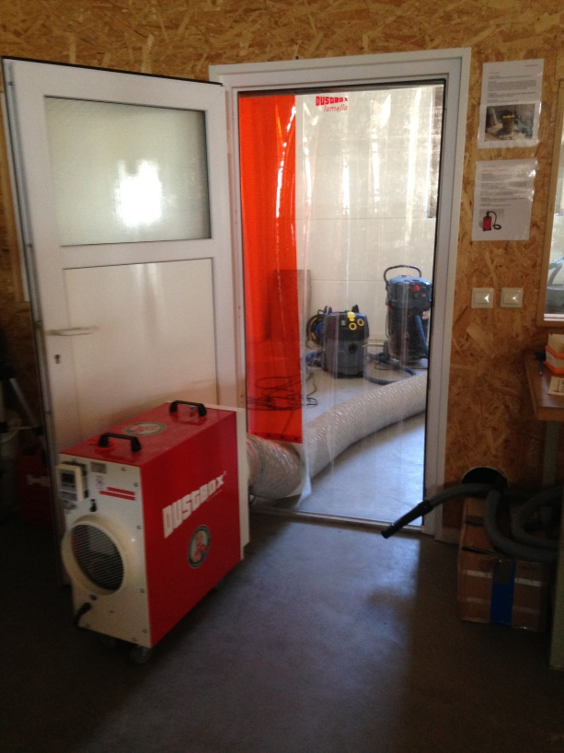
Luftreiniger Anordnung

Slide 19

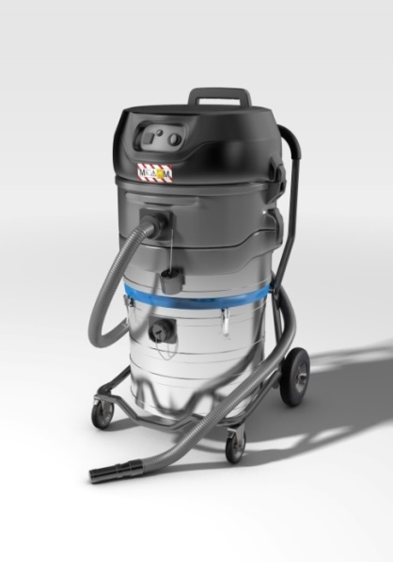
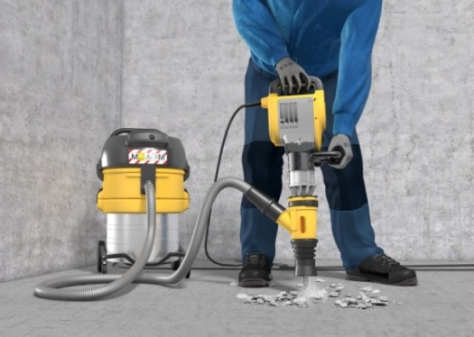
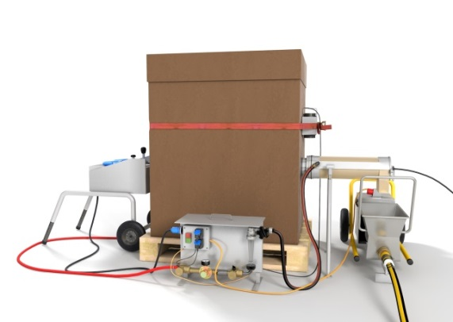
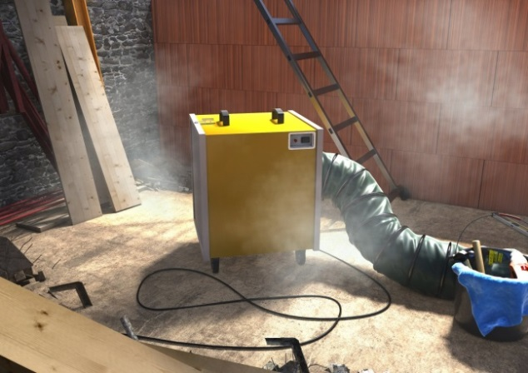
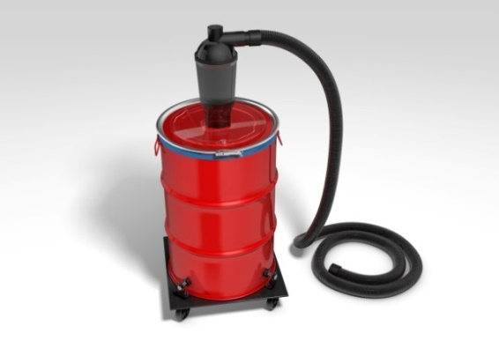
Arbeitsschutzprämien mit Staubbezug

Slide 20

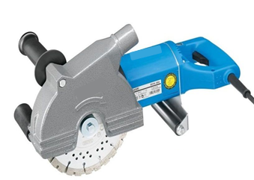
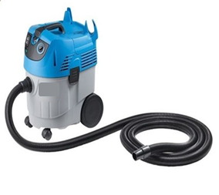
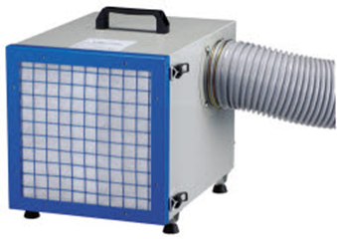
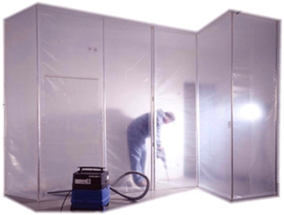
Basismaßnahmen
zur
Staubminderung
Stauberfassung
an der Maschine
Wirksame
Bau-Entstauber
Luftreiniger
Staubschutz-
wände

Slide 21
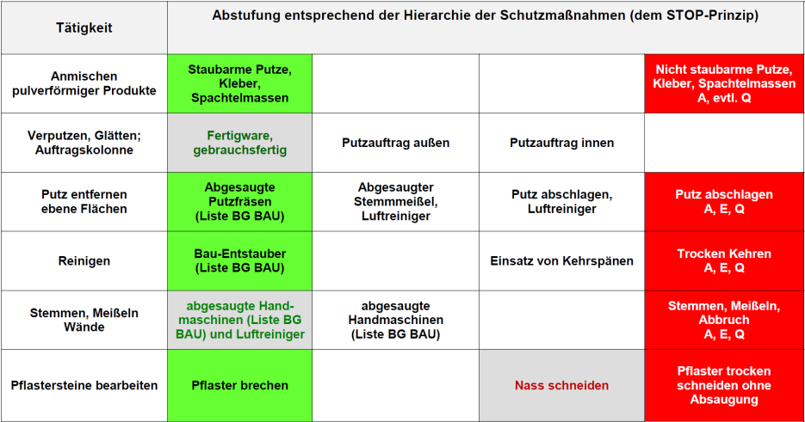
Vorgehensweise der BG BAU zur Staubminimierung
Bei extremen Staub-Situationen ohne technische Schutzmaßnahmen werden Arbeiten wegen Quarzstaub unterbrochen
Solche Situationen sind z.B.
Trocken kehren/Staub abblasen
Maschinell trocken schneiden
Maschinell schleifen
Bohren über Kopf
Putz, Fliesen abschlagen
Ein Weiterarbeiten ist dann nur noch mit staubarmen Techniken möglich.

Slide 22

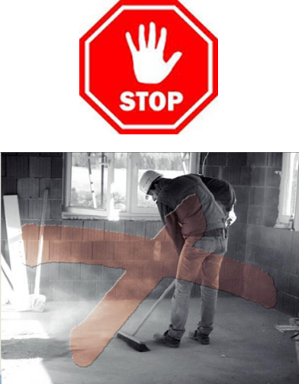

Arbeitsschutzprämien und Aufsichtshandeln

Slide 23

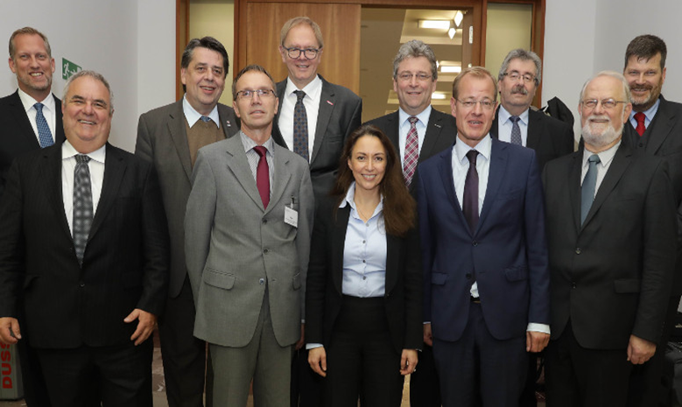
Aktionsprogramm „Staubminderung beim Bauen“
Unterzeichnung der Gemeinsamen Erklärung am 25. Oktober 2016

Slide 24

Ziel der Erklärung und Grundsätze
Der Schutz vor gesundheitsgefährdenden Staubbelastungen
beim Bauen ist ein Anliegen aller Partner:
Vier Handlungsfelder:
Transfer und Kommunikation
Technik
Gefährdungsbeurteilung/Expositionsermittlung
Qualifikation

Slide 25
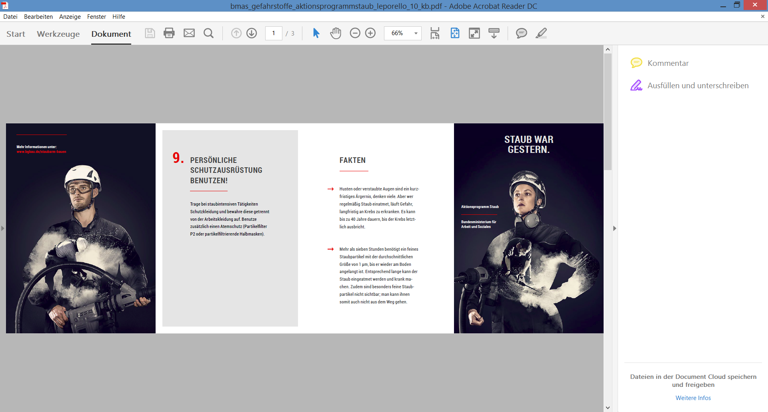
Imagewandel: STAUB WAR GESTERN

Slide 26
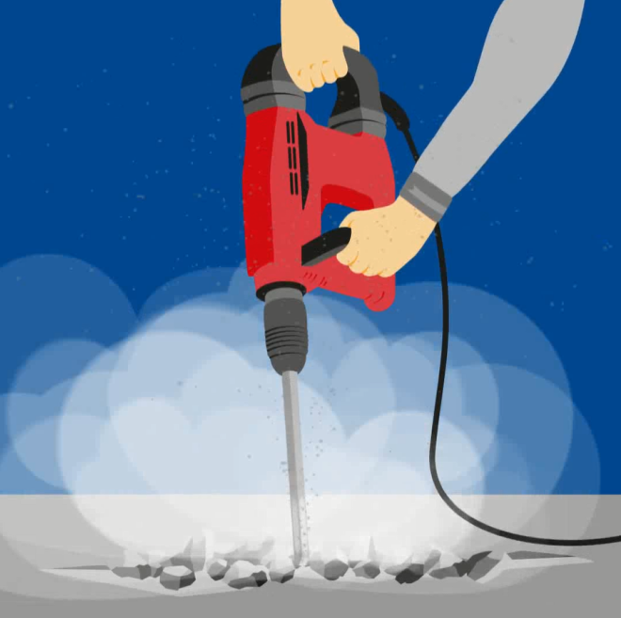
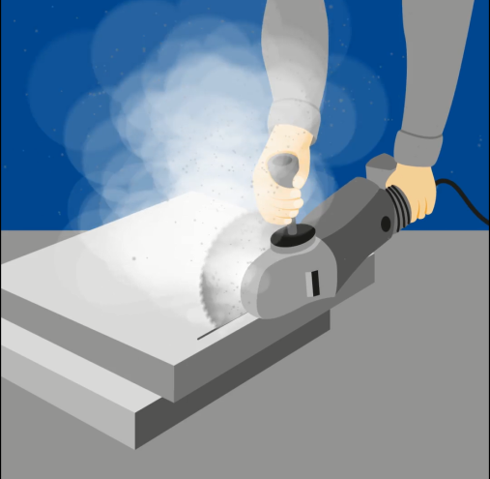
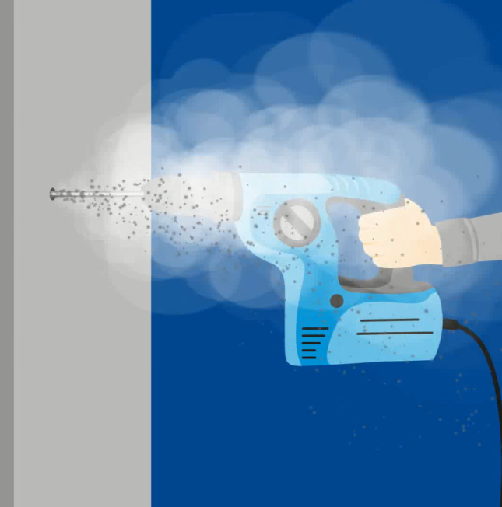
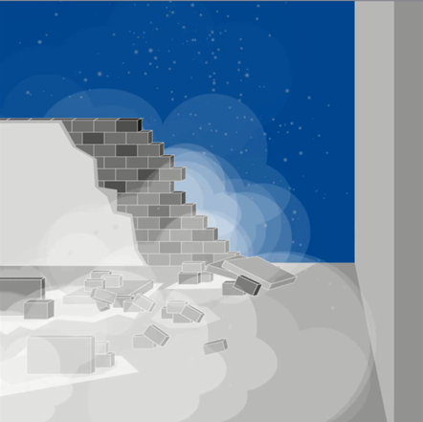
ECHTE PROFIS ARBEITEN STAUBARM!

Slide 27
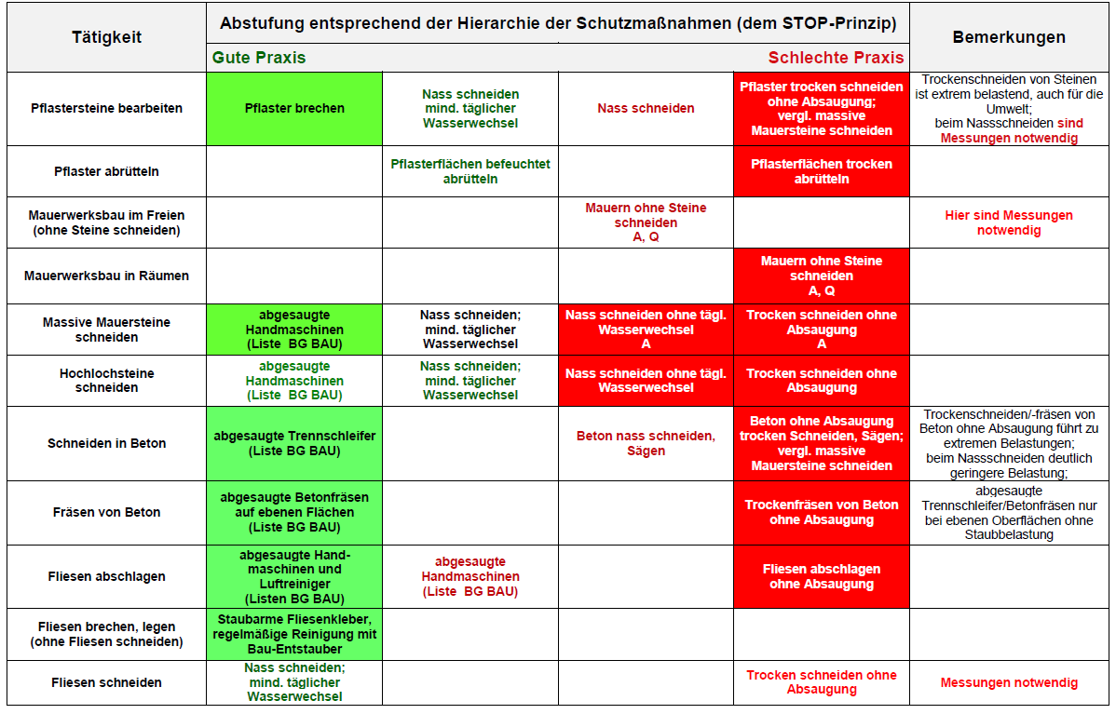
Staub-Expositionen bei Arbeiten in der Bauwirtschaft
Diese Matrix wird ständig aktualisiert und findet sich unter:
http://www.bgbau.de/koop/gespraechskreis-staubminderung/downloads/expositionsmatrix-a-e-quarzstaub

Slide 28
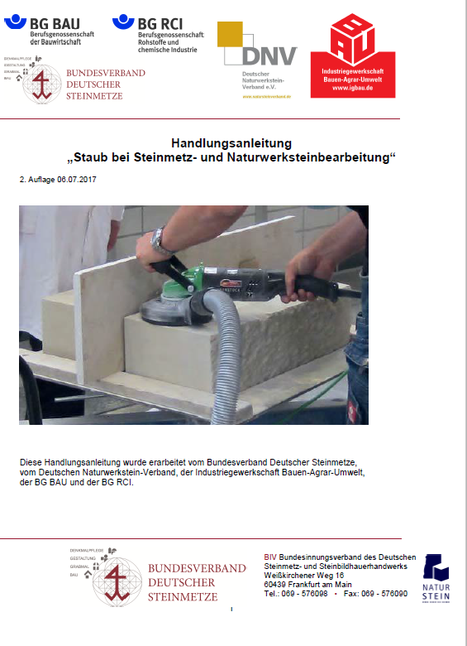
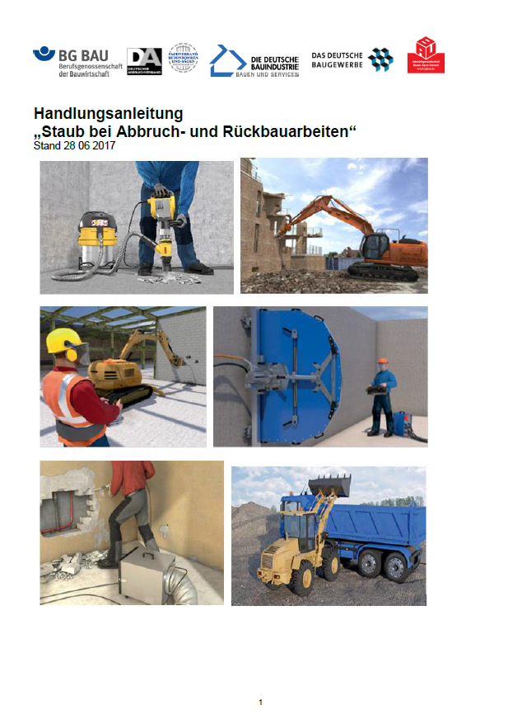
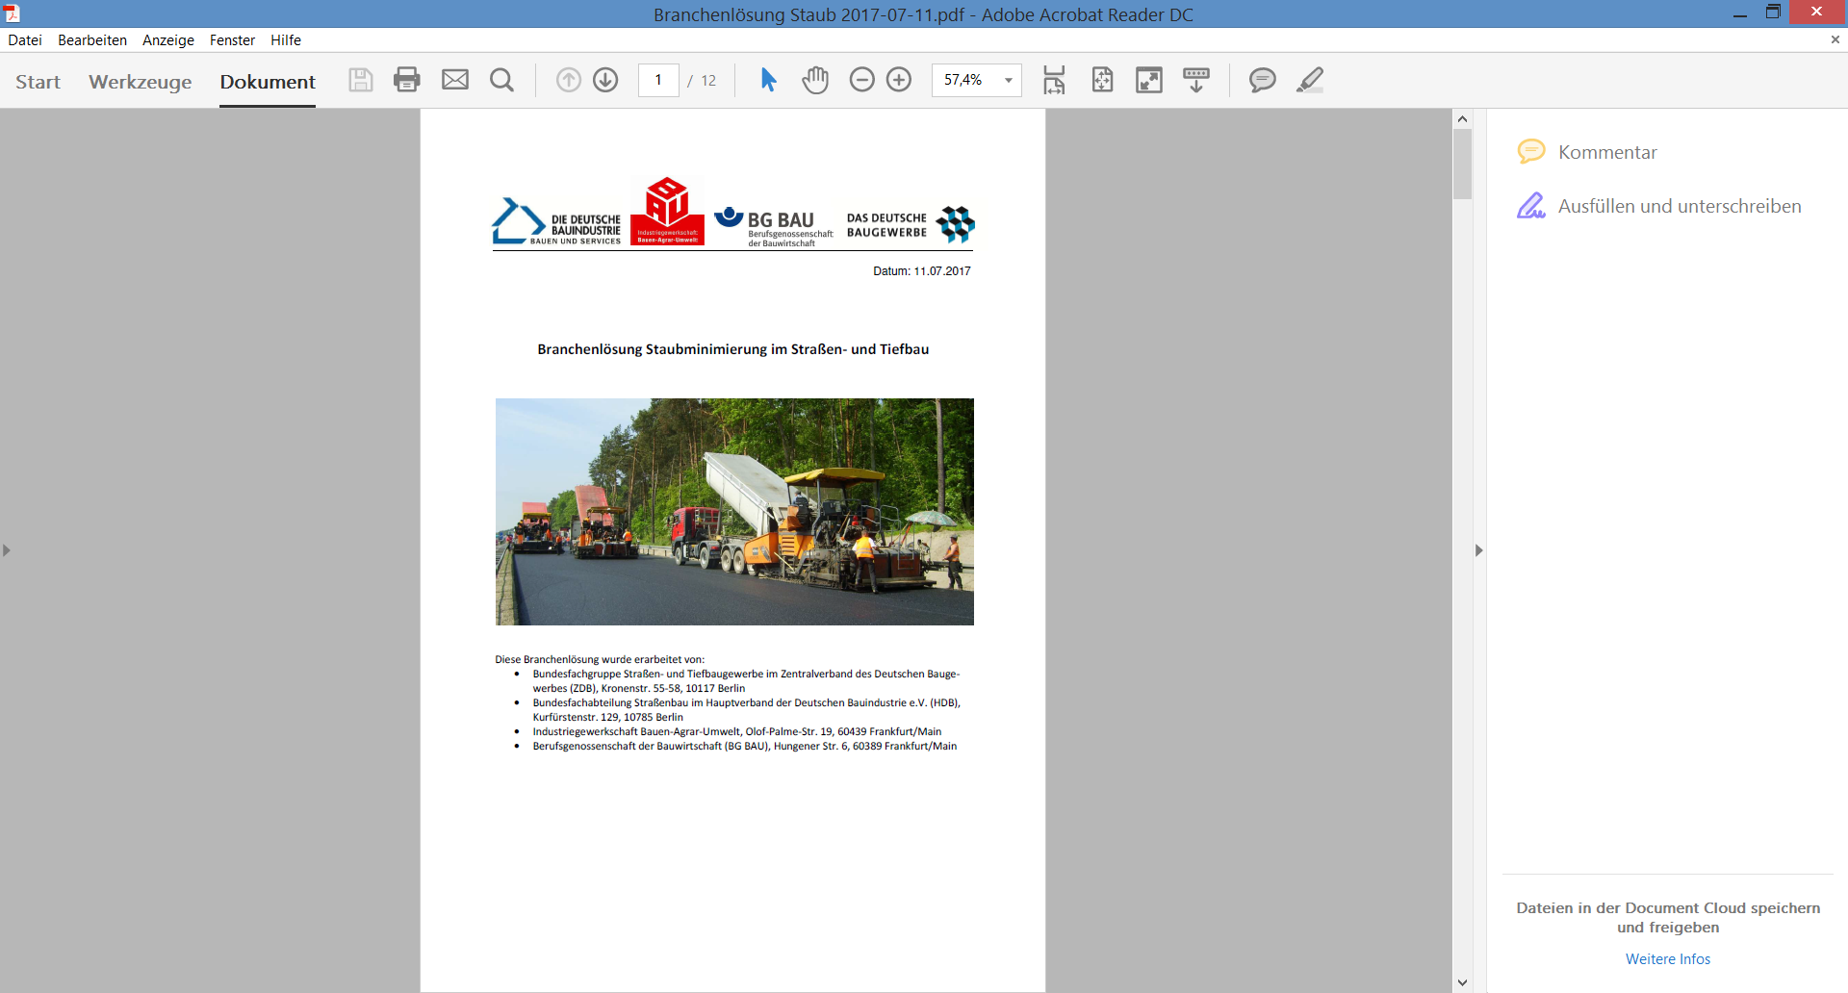
Handlungshilfen & Branchenlösungen

Slide 29
Weniger Staub am Bau … ist machbar

Slide 30
Vielen Dank für Ihre Aufmerksamkeit!
Kontakt:
Tel.:
Mail:

